Slide 1
Dasar Algoritma & Pemrograman

Slide 2
Pemrograman Modular
Memecah persoalan menjadi bentuk yang lebih kecil.
Terdiri dari 2 hal:
Prosedur: tidak mengembalikan nilai
Fungsi: mengembalikan nilai
Prosedur dan fungsi dipanggil di program utama (antara BEGIN dan END.)
Penulisan prosedur dan fungsi di bawah penulisan VAR (jika ada penulisan VAR)
Prosedur dapat memiliki VAR dan hal lain seperti program utama
Prosedur dan fungsi terbagi atas tanpa parameter dan dengan parameter

Slide 3
Contoh Prosedur
Buatlah prosedur untuk menambahkan 2 bilangan. Prosedur ini dibentuk dengan parameter, dan akan menampilkan hasil penambahan ke layar.

Slide 4
Penyelesaian Prosedur
program prosedurSatu;
uses crt;
procedure tambah(a,b:integer);
VAR
hasil : integer;
BEGIN
hasil := a+b;
writeln('Hasil Penambahan ',a, ' dengan ',b,' adalah ',hasil);
END;
BEGIN
clrscr;
tambah(3,2);
readln;
END.
2 parameter (a dan b)
Penulisan prosedur
Pemanggilan prosedur di program utama

Slide 5
Penyelesaian Prosedur

Slide 6
Catatan Prosedur
Perhatikan bahwa prosedur juga dapat memiliki VAR, BEGIN, dan END seperti program utama
Perhatikan END pada prosedur diakhiri titik koma, bukan titik
Perhatikan parameter pada penulisan dan pemanggilan berjumlah sama

Slide 7
Latihan
Modifikasi kode di atas agar meminta masukan dari pengguna untuk 2 bilangan yang ditambahkan

Slide 8
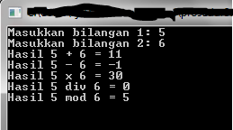
Latihan
Modifikasi kode di atas dengan menambahkan prosedur kali, kurang, mod dan div. Hasilkan masukan dan keluaran sebagai berikut:
Masukan
Keluaran

Slide 9
Contoh Fungsi
Buatlah fungsi untuk menambahkan 2 bilangan. Fungsi ini dibentuk dengan parameter, dan akan menampilkan hasil penambahan ke layar.

Slide 10
Penyelesaian Fungsi
program fungsiSatu;
uses crt;
VAR
hasil : integer;
function tambah(a,b:integer):integer;
BEGIN
tambah:= a+b;
END;
BEGIN
clrscr;
hasil := tambah(5,6);
writeln('Hasil pemanggilan fungsi: ',hasil);
readln;
END.
2 parameter fungsi
Penulisan prosedur di bawah VAR
Karena ada variabel “hasil” yang dituliskan
Memberikan nilai kepada fungsi
Untuk diberikan ke program utama
Pemanggilan fungsi
Variabel yang menyimpan hasil pemanggilan fungsi

Slide 11
Catatan Fungsi
Perhatikan bahwa fungsi, sama seperti prosedur, juga dapat memiliki VAR, BEGIN, dan END seperti program utama
Perhatikan END pada prosedur diakhiri titik koma, bukan titik
Perhatikan parameter pada penulisan dan pemanggilan berjumlah sama
Perhatikan bahwa antara BEGIN dan END;, terdapat penyimpanan hasil yang akan dikembalikan ke fungsi utama
Perhatikan juga pemanggilan fungsi tidak dapat dilakukan begitu saja, tetapi dimasukkan ke sebuah variabel, atau juga dapat ditampilkan melalui kode write.
Hal di atas harus dilakukan karena fungsi mengembalikan fungsi

Slide 12
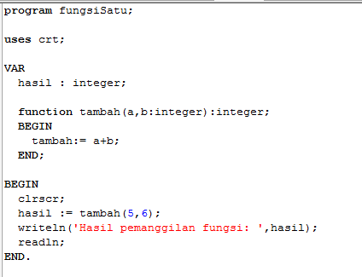
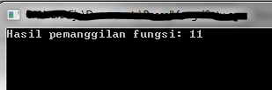
Penyelesaian Fungsi

Slide 13
Latihan Fungsi
Modifikasi kode di atas agar meminta masukan dari pengguna untuk 2 bilangan yang ditambahkan

Slide 14
Latihan Fungsi
Modifikasi kode di atas dengan menambahkan prosedur kali, kurang, mod dan div. Hasilkan masukan dan keluaran sebagai berikut:

